Slide 1
Manejo de la cadena de frío de las vacunas
Notes:
La vacunación es una medida de respuesta que se puede aplicar en caso de emergencias de enfermedades animales. La mayoría de las vacunas se deben mantener frías (o en menor frecuencia congeladas) antes de ser administradas para que sigan siendo eficaces. La cadena de frío debe mantenerse desde la fabricación hasta la administración. Los fabricantes, los distribuidores y el personal de sanidad animal desempeñan un papel importante.

Slide 2
Just in Time Training
Notes:
Esta capacitación Justo a tiempo explica cómo mantener las vacunas a la temperatura adecuada en todos los puntos de la cadena de suministro mediante un sistema conocido como cadena de frío.

Slide 3
Cadena de frío de las vacunas
fabricación
distribución
almacenamiento
administración
Mantener las vacunas a la temperatura adecuada es esencial para su eficacia.
Notes:
La cadena de frío garantiza que las vacunas se mantengan a una temperatura adecuada durante la fabricación, la distribución, el almacenamiento y el manejo, el transporte y la administración de las vacunas. El calor o el frío excesivos pueden dañar una vacuna, reduciendo su potencia (fuerza) y, en algunos casos, haciéndola completamente ineficaz. La luz también puede dañar algunas vacunas.

Slide 4
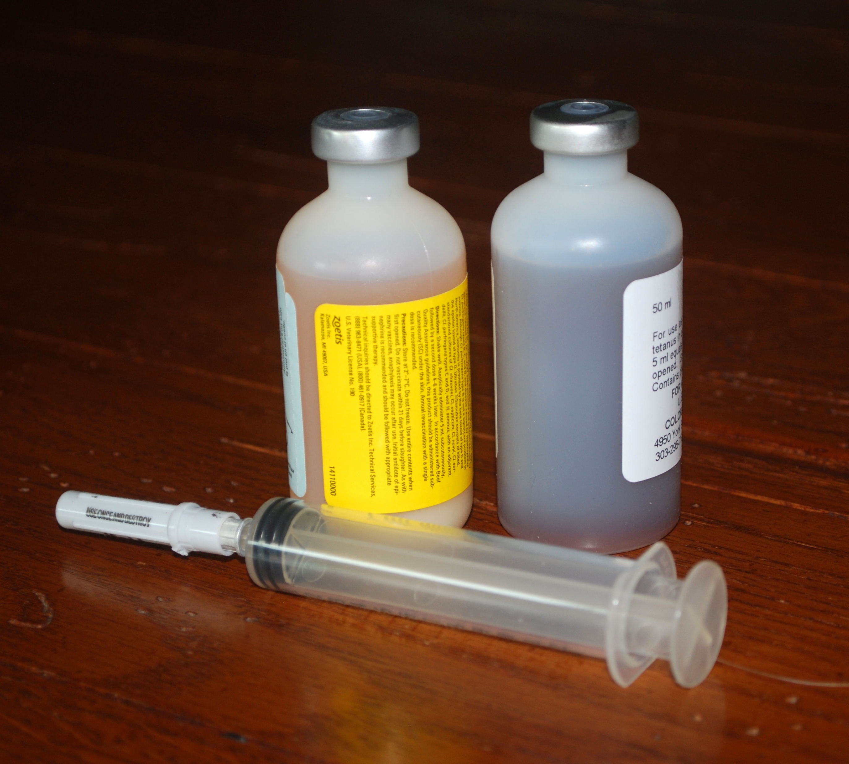
Interrupciones en la cadena de frío
No se puede saber si una vacuna ha sufrido daños o se ha almacenado de forma inadecuada con sólo mirarla.
Notes:
Las interrupciones se pueden producir en cualquier punto de la cadena de frío. La mayoría de las vacunas no presentan cambios detectables en su apariencia. Es imposible saber si una vacuna se ha dañado o se ha almacenado de forma inadecuada con solo mirarla.
Photo from Pam Zaabel/CFSPH

Slide 5
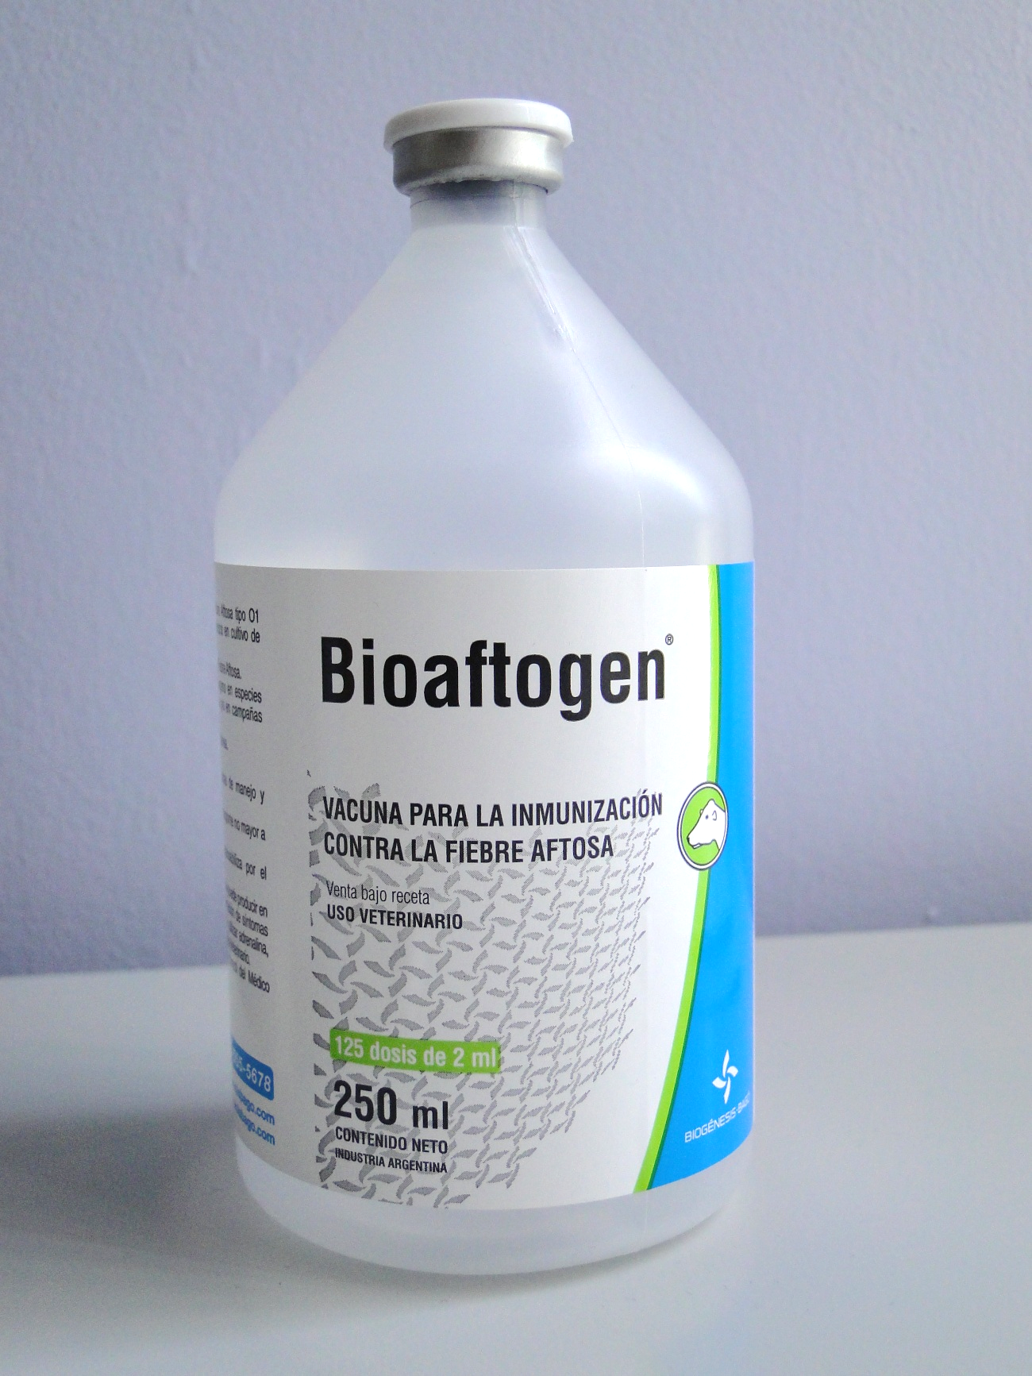
Lee siempre la etiqueta del product.
Ejemplo:
Esta vacuna tiene una vida útil de 24 meses.
Se debe almacenar entre 35-46°F.
No se debe congelar
Se debe mantener alejadad de la luz.
Notes:
No todas las vacunas tienen los mismos requisitos de temperatura. Consulta siempre las recomendaciones del fabricante para conocer los requisitos específicos de almacenamiento y manejo de ellas. Este ejemplo muestra la vida útil y los requisitos de almacenamiento de una vacuna inactivada contra la fiebre aftosa.
Photo from Danelle Bickett-Weddle, CFSPH

Slide 6
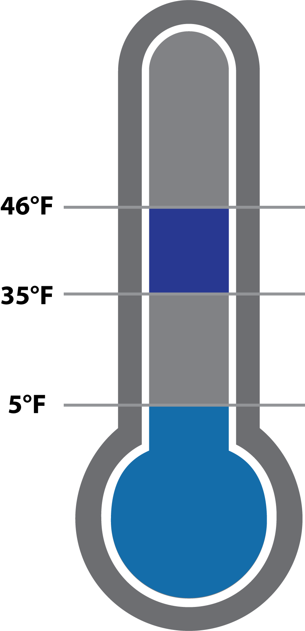
Almacenamiento de las vacunas
Poner en refrigerador doméstico o comercial.
vacunas refrigeradas
conservar entre 35 y 46°F (2 y 8°C)
vacunas congeladas
conservar a 5°F (-15°C) o menos
diluyentes
almacenar con su vacuna correspondiente
Refrigerado
Congelado
Notes:
Una vez que las vacunas llegan al lugar de distribución, el personal de sanidad animal es responsable de mantener la cadena de frío.
Las vacunas refrigeradas se deben conservar entre 2 y 8°C (35 y 46°F) en un refrigerador doméstico o comercial. Las vacunas refrigeradas nunca se deben congelar.
Las vacunas congeladas se deben conservar a -15 °C (5 °F) o menos en un congelador doméstico o commercial.
Los diluyentes (utilizados para reconstituir formulaciones secas de vacunas) no siempre requieren refrigeración. Sin embargo, los diluyentes se deben guardar en la unidad de almacenamiento con su vacuna correspondiente.
Graphic by CFSPH

Slide 7
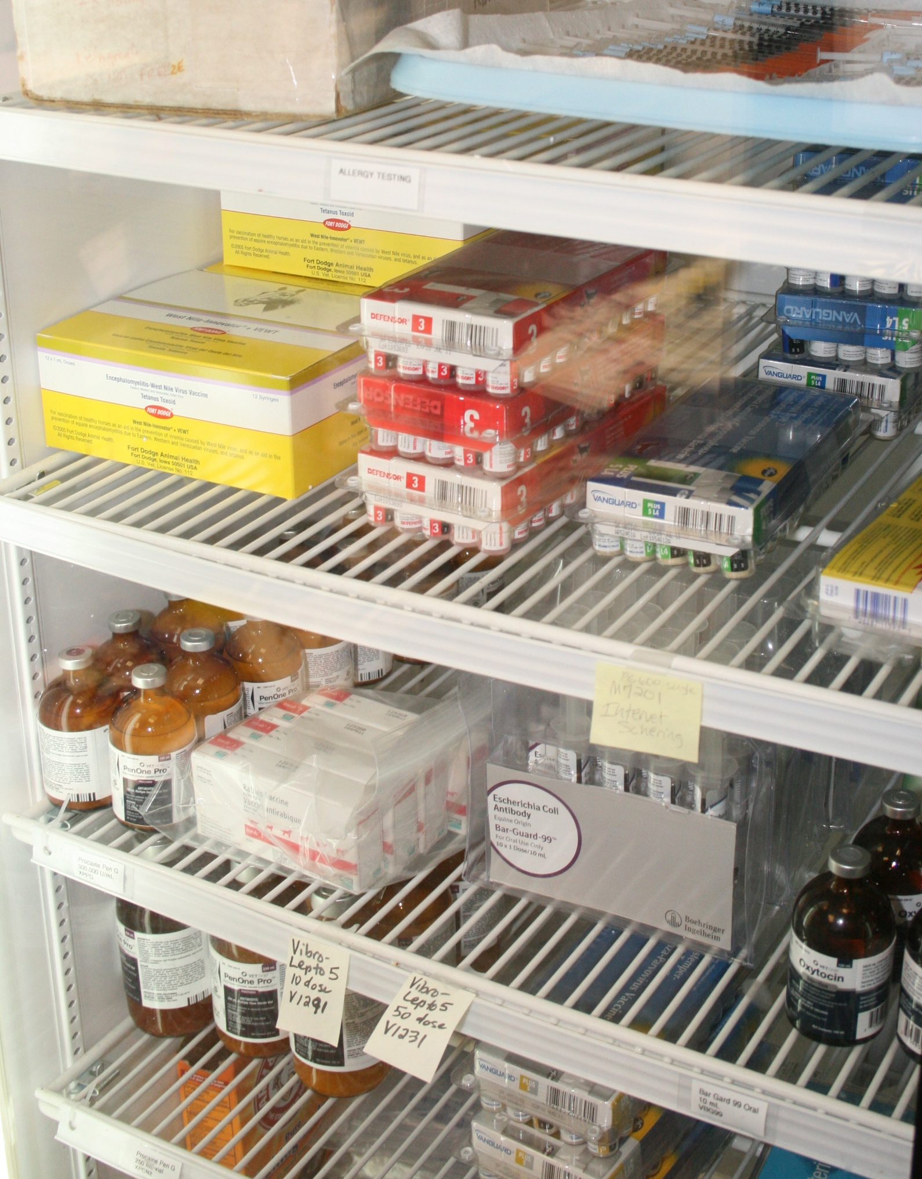
Buenas prácticas de almacenamiento de vacunas
Ponlas en el compartimento principal del refrigerador o congelador.
Colócalas en filas con espacio entre ellas.
Almacena aquellas próximas a vencerse delante.
Notes:
Las vacunas se deben guardar en el compartimento principal del refrigerador o congelador. Coloca las vacunas y diluyentes en filas con espacio entre ellas para que pueda circular el aire frío. Mantén las vacunas y diluyentes según sus fechas de vencimiento, colocando aquellas próximas a vencerse delante para que se puedan utilizar primero.
Photo from Andrew Kingsbury/CFSPH

Slide 8
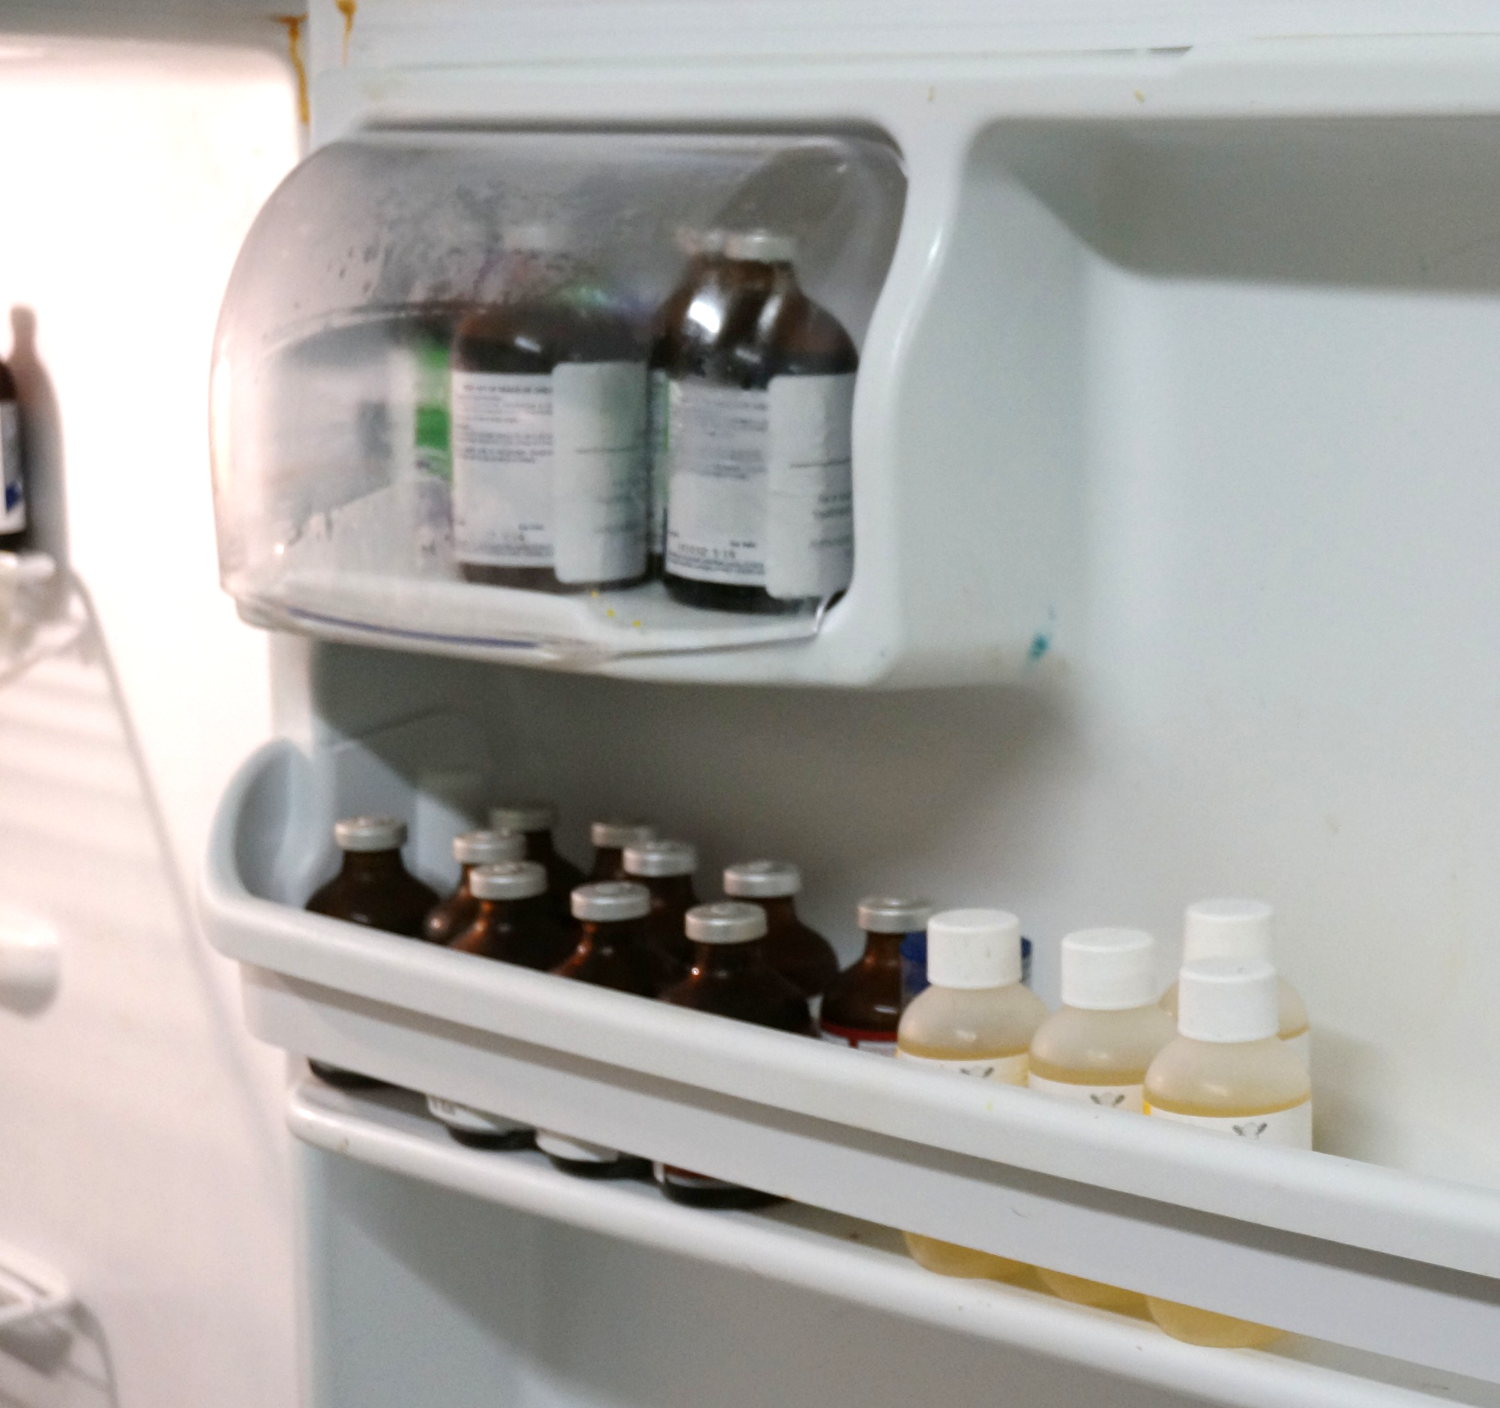
Almacenamiento de vacunas
No las guardes en las puertas del refrigerado/congelador, en los cajones de las verduras, ni en el estante superior.
No las guardes en refrigeradores más pequeños, para almacenar vacunas a largo plazo.
No utilices hielo seco para almacenar vacunas, ni siquiera de forma provisoria.
Notes:
No guardes las vacunas en las puertas del refrigerador/congelador, en los cajones de las verduras ni en el estante superior. Los refrigeradores mas pequeños, no se deben utilizar para almacenar vacunas a largo plazo. Tampoco se debe utilizar hielo seco para almacenar vacunas, ni siquiera de forma provisoria.
Photo from Danelle Bickett-Weddle, CFSPH (right)

Slide 9
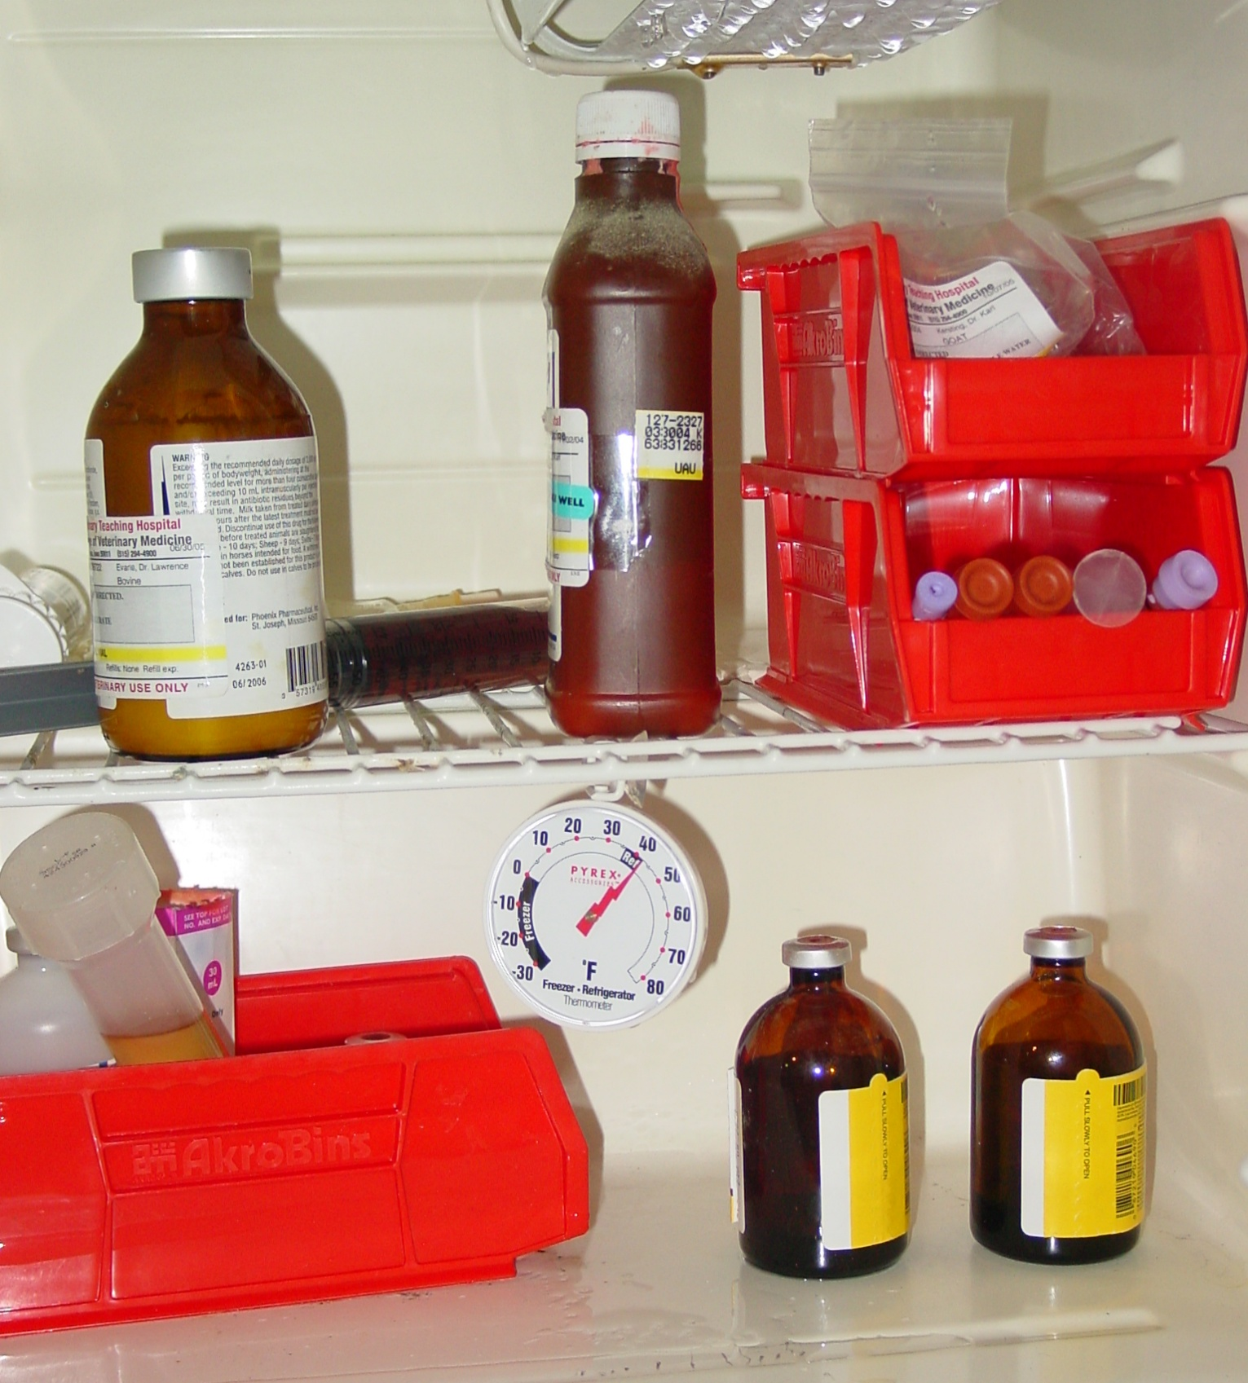
Control de la temperatura
Controla la temperatura al inicio y al final de la jornada laboral.
Use un termómetro interno calibrado, si lo tienes disponible.
Registra la temperatura, la fecha, la hora y el nombre de la persona que ha controlado la temperatura.
Notes:
Los refrigeradores y congeladores recién instalados o reparados tardan en alcanzar las temperaturas necesarias para el almacenamiento de vacunas. Una vez en uso, la temperatura de almacenamiento se debe controlar y registrar dos veces al día con un termómetro interno calibrado, idealmente al inicio y al final de la jornada laboral.
Photo: Danelle Bickett-Weddle, CFSPH

Slide 10
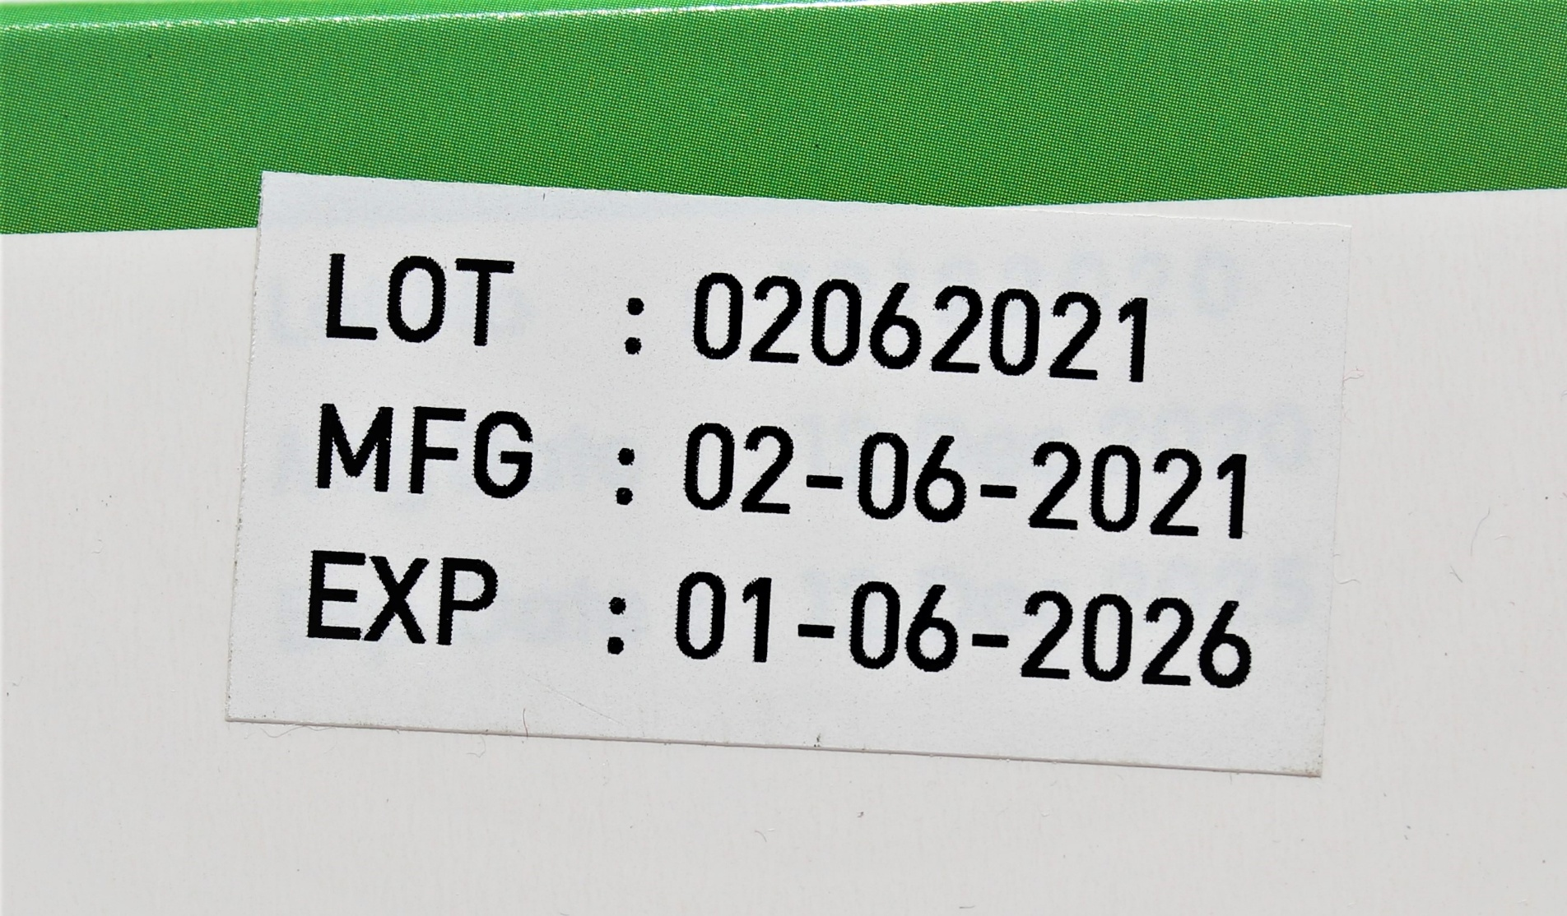
Control de la fecha de vencimiento
Notes:
Todos los productos de las vacunas están etiquetados con una fecha de vencimiento por el fabricante. Las vacunas vencidas no deben utilizarse nunca. Si la fecha de vencimiento solo incluye el mes y el año, la vacuna se puede utilizar hasta el último día de ese mes, incluido. Si la fecha de vencimiento incluye el día, el mes y el año, no se puede utilizar una vez finalizado el día indicado. Las vacunas que se encuentran en las unidades de almacenamiento se deben rotar y controlar periódicamente para asegurarse que no estén vencidas.
Photo: Shutterstock

Slide 11
El transporte y embalaje de las vacunas
Contenedor externo: rígido, aislante/espuma de poliestireno
Refrigerante: paquetes de gel o botellas de agua congelada
Materiales aislantes: plástico de burbujas, espuma de embalaje o espuma de poliestireno
Notes:
Para transportarlas al lugar de vacunación, es preferible usar las unidades portátiles de refrigeración o congelación, pero si no se dispone de ellas, en caso de emergencia, los productos se pueden envasar de la siguiente manera:
Los contenedores aptos deben incluir la caja de embalaje original del fabricante, hielera/conservadora de espuma de poliestireno o hielera/conservadora aislante rígida.
Refrigerantes tales como paquetes de gel o botellas de agua congelada
Materiales aislantes y acolchados tales como plástico de burbujas, espuma de embalaje o espuma de poliestireno para colocar encima y debajo de la vacuna, y cartón cortado a la medida de la dimensión interior de la conservadora.

Slide 12
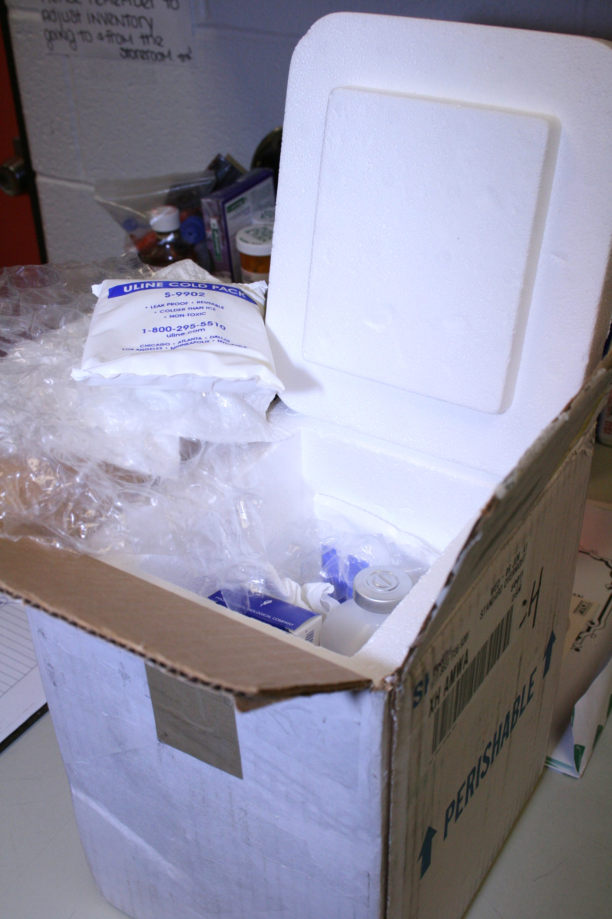
Buenas prácticas de embalaje
No utilices hieleras colapsables blandas.
No reutilices los paquetes de gel o refrigerantes del embalaje original.
No uses hielo suelto o en bolsas.
No transportes viales abiertos.
Notes:
Siga estas buenas prácticas para mantener las vacunas a la temperatura adecuada durante el transporte.
No se debe usar hieleras colapsables blandas.
No reutilices los paquetes de gel o refrigerantes del embalaje original de las vacunas.
No utilices hielo suelto o en bolsas.
No transportes viales parcialmente abiertos
Photo: Andrew Kingsbury, CFSPH

Slide 13
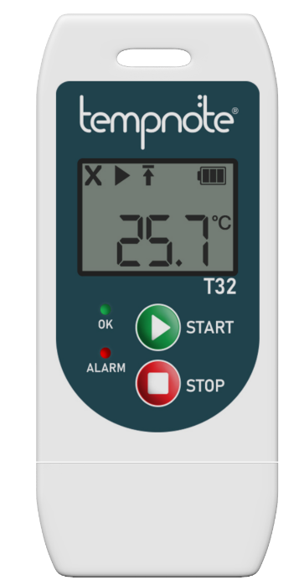
Control del transporte: Termometro digital
registrador de datos digital
con sonda tamponada
Es colocado dentro del paquete que será transportado.
Registra temperaturas máximas y mínimas
Notes:
Durante el transporte de la vacuna, se debe incluir en el paquete un dispositivo para registrar temperaturas máximas y mínimas. Un registrador de datos digital con una sonda tamponada es ideal. El control de la temperatura es especialmente importante en el caso de las vacunas congeladas.
Photo: Pulkit Patel, Wikimedia Commons, CC BY-SA-4.0

Slide 14
Control del transporte: Monitor de la cadena de frío
Indicador de calor
Indicador de congelación
Es de un solo uso.
Indica si las temperaturas han superado cierto límite y durante cuánto tiempo.
Se necesita acondicionar previamente.
Es de un solo uso.
Indica si la temperatura de la vacuna ha estado debajo de los 32°F (0°C).
No muestra el tiempo de exposición a temperaturas de congelación.
Notes:
Los monitores de cadena de frío se pueden colocar en el paquete para indicar si las vacunas han estado expuestas a temperaturas no adecuadas durante el transporte. Los indicadores de calor están diseñados para un solo uso que no exceda las 48 horas. Indican si las temperaturas han superado un límite de temperatura (por ejemplo, 50 °F o 10 °C), y durante cuánto tiempo. Los indicadores de calor se deben acondicionar previamente colocándolos junto con las vacunas hasta que su temperatura llegue a un equilibrio con la vacuna. Los indicadores de congelación también están diseñados para un solo uso. No indican el tiempo de exposición a temperaturas de congelación, sólo indican que la temperatura de la vacuna ha estado por debajo de los 32°F (0°C).

Slide 15
Cómo desembalar las vacunas
Controlar el monitor de la cadena de frío
Contacta las autoridades del Departamento de Agricultura de EE. UU. (USDA, por sus siglas en inglés) si se ha producidos una falla en la lectura de la temperature.
Etiqueta la vacuna con un rótulo “NO UTILIZAR” y guárdala a la temperatura adecuada hasta que recibas más información.
NO DESECHES INMEDIATAMENTE LA VACUNA, ya que pueden escasear.
Notes:
No se puede saber si una vacuna ha sufrido daños con sólo mirarla. Si durante el transporte se ha producido una lectura de temperatura fuera del intervalo recomendado, debes ponerte en contacto con las autoridades de sanidad animal antes de utilizar la vacuna. Etiqueta la vacuna con un rótulo “NO UTILIZAR” y guárdala a la temperatura adecuada hasta que recibas más información de las autoridades. NO DESECHES INMEDIATAMENTE LA VACUNA, ya que las vacunas pueden escasear en caso de un brote.

Slide 16
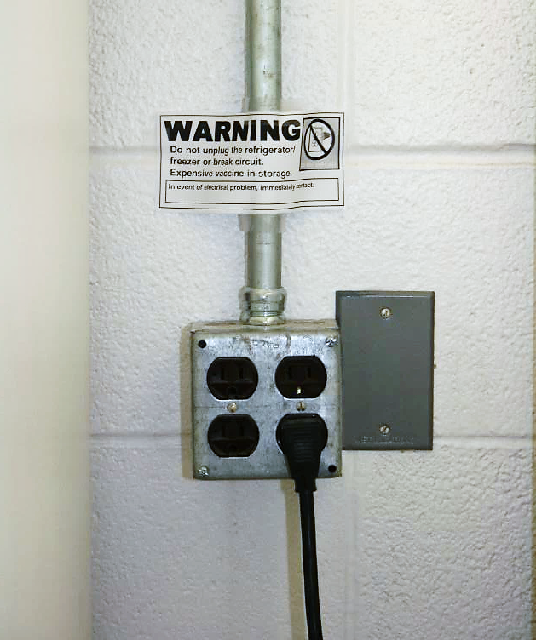
Planificación de contingencias
Suministro eléctrico
No utilices enchufes que estén conectados a un interruptor o que se puedan apagar.
Utiliza un generador del tamaño adecuado si no dispones de otras fuentes de alimentación.
Seguridad personal
La punción accidental con una aguja puede causar enfermedades graves, infecciones o lesión en los tejidos de las personas.
Busca atención médica en caso que sea necesaria.
Notes:
Las interrupciones en el suministro eléctrico pueden destruir todo el suministro de vacunas. Planifica la protección del suministro eléctrico de la unidad de almacenamiento de vacunas. No conectes una unidad de almacenamiento de vacunas a enchufes que puedan desconectarse o apagarse accidentalmente. En caso de emergencia, se puede utilizar un generador de tamaño adecuado para alimentar la unidad de almacenamiento de vacunas. En caso de lesiones por punción accidental con una aguja algunas vacunas pueden causar enfermedades graves o infecciones en las personas. Ten cuidado al manejar las vacunas en una emergencia sanitaria animal. Muchas vacunas inactivadas para uso en animales contienen adyuvantes potentes que pueden causar una reacción grave en los tejidos de las personas, especialmente si se inyectan en una articulación, como la de un dedo. Busca siempre atención médica si tuviste un accidente con una vacuna.
Photo: Andrew Kingsbury, CFSPH

Slide 17
Puntos clave
Los fabricantes, distribuidores y personal de sanidad animal desempeñan un papel en el mantenimiento de la cadena de frío de las vacunas.
Consulta siempre la etiqueta de la vacuna para determinar los requisitos de temperatura.
Si se produce una falla en la conservación de la temperatura, consulta a los responsables de sanidad animal antes de desechar las vacunas.
Notes:
Los fabricantes, distribuidores y personal de sanidad animal desempeñan un papel en el mantenimiento de la cadena de frío de las vacunas. Consulta siempre la etiqueta de la vacuna para determinar los requisitos de temperatura. Si se produce una falla en la conservación de la temperatura, consulta a los responsables de sanidad animal antes de desechar las vacunas.

Slide 18
Para más información
Notes:
Escanea este código QR para acceder al sitio web de capacitación “Justo-a-Tiempo” y obtener más información sobre vacunación.

Slide 19
Agradecimientos
El desarrollo de este material ha sido posible gracias a una subvención concedida al Centro de Seguridad Alimentaria y Salud Pública de la Facultad de Medicina Veterinaria de la Universidad Estatal de Iowa por el Servicio de Inspección de Sanidad Animal y Vegetal del Departamento de Agricultura de EE.UU. (USDA) a través del Programa Nacional de Preparación y Respuesta a las Enfermedades Animales (NADPRP)
Notes:
El desarrollo de este material ha sido posible gracias a una subvención concedida al Centro de Seguridad Alimentaria y Salud Pública, de la Facultad de Medicina Veterinaria de la Universidad Estatal de Iowa por el Servicio de Inspección de Sanidad Animal y Vegetal del Departamento de Agricultura de los Estados Unidos a través del Programa Nacional de Preparación y Respuesta a Enfermedades Animales.

